Slide 1

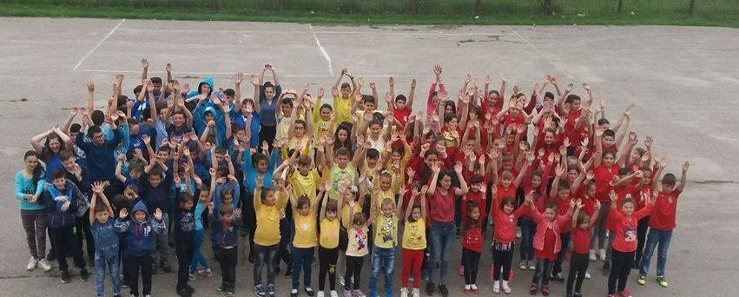
,,TIME TO ACT-EMOTIONAL LEARNING THROUGH NON-FORMAL EDUCATION”
ERASMUS
2023-1-RO 01 KA 121- SCH-000119863
PERIOADA
16.02.2024-20.02.2024
PARIS-FRANȚA
Prof.înv.primar,
Grancea Zvetlana-Alina

Slide 2
PARIS – FRANȚA
Parisul este adesea numit cel mai romantic oraș din lume, de care francezii înșiși sunt foarte mândri. În ciuda extinderii și construcției de clădiri moderne, și-a păstrat în mare măsură aspectul de modă veche, pentru care este probabil iubit.
Parisul are un sistem de metrou atât de extins încât de oriunde în oraș calea către cea mai apropiată stație nu va depăși 500 de metri.
Renumitul Muzeu Luvru din Paris a fost construit în 1793, iar astăzi este de fapt cel mai vizitat muzeu din lume – primește anual peste 5 milioane de oameni.

Slide 3

PARIS – FRANȚA
Aici se păstrează celebra Mona Lisa -de Leonardo da Vinci .
Suprafața Parisului este de 105,4 km².
Turnul Eiffel, simbolul Parisului, a fost odată aproape demolat la cererea orășenilor, care susțineau că strică aspectul orașului.
Punctul de referință pentru toate distanțele rutiere din Franța este kilometrul zero, situat în Paris pe Ile de la Cité, în piața din fața catedralei Notre Dame, care a devenit cunoscut lumii întregi după publicarea romanului cu același nume de Victor Hugo.

Slide 4
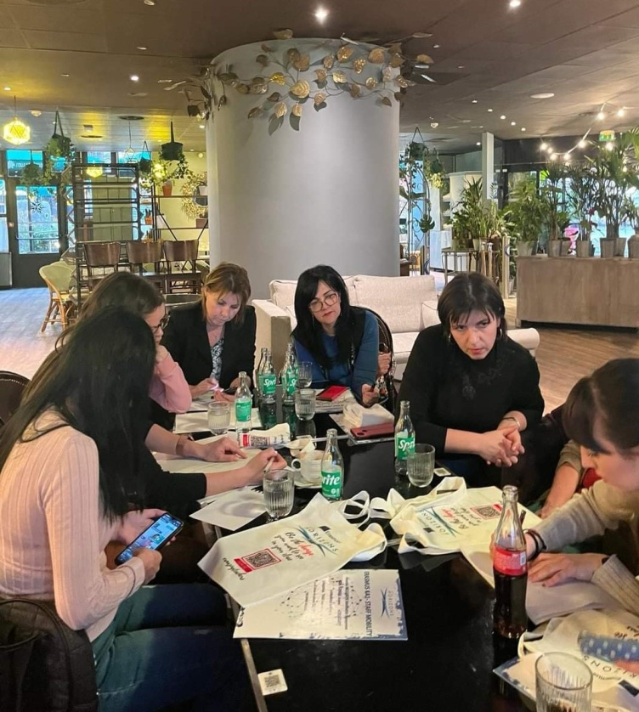
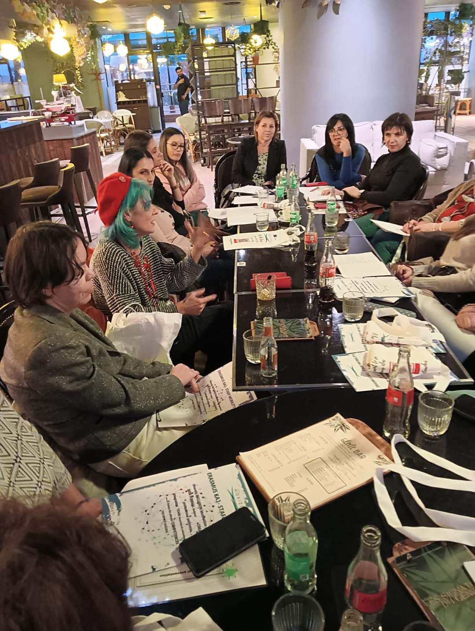
PRIMA ZI
Jocuri de cunoaștere

Slide 5
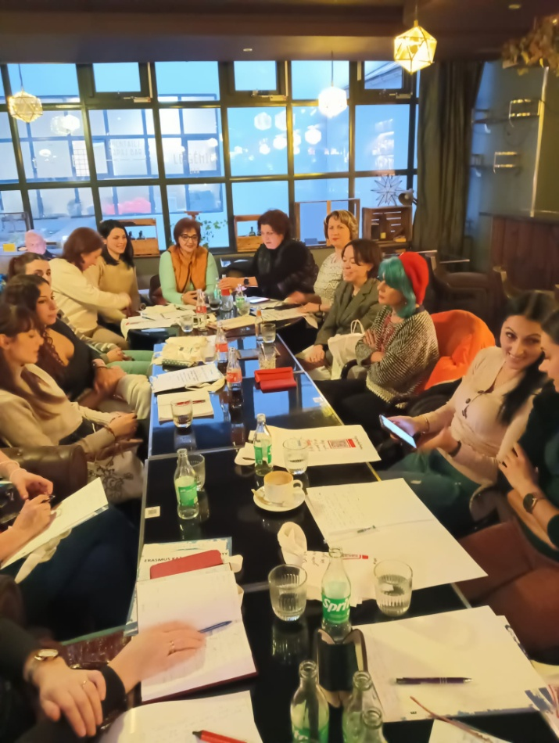
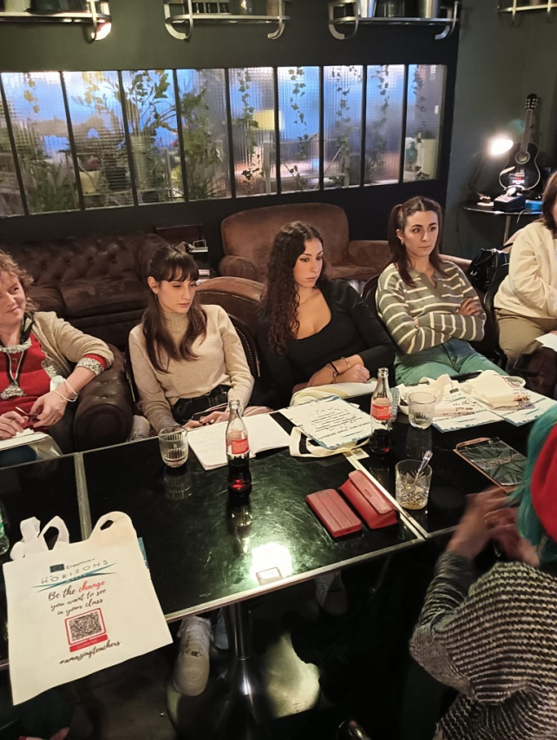

Slide 6
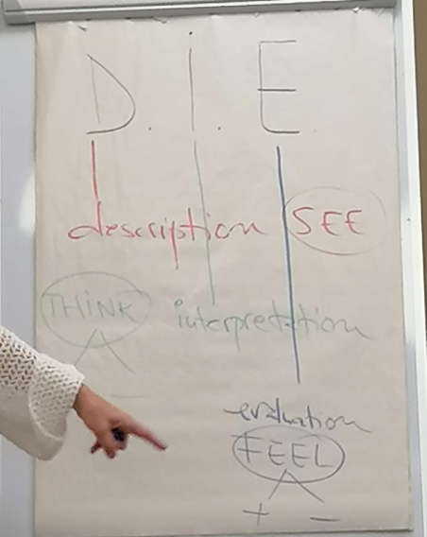
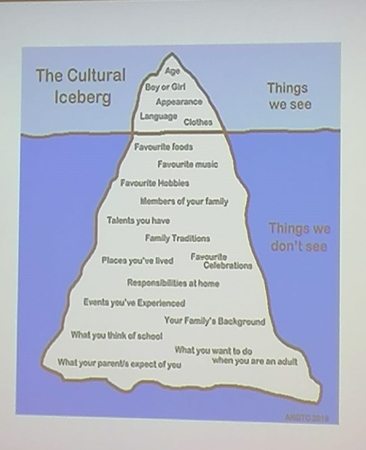
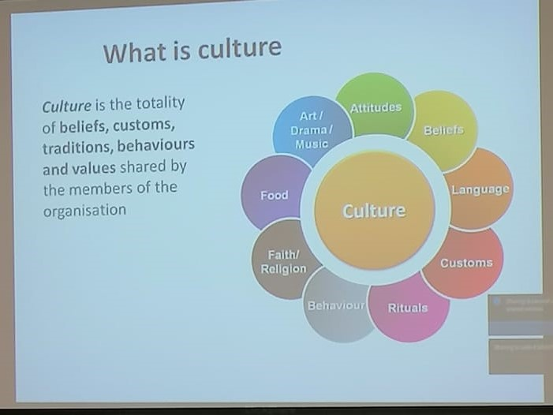
A DOUA ZI
CULTURALITATE-DIVERSITATE

Slide 7
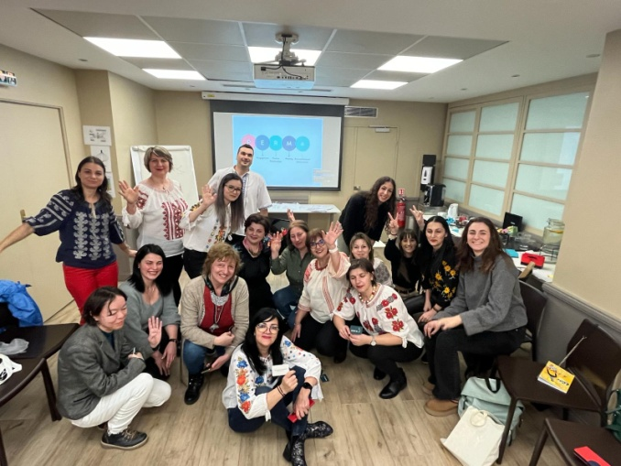
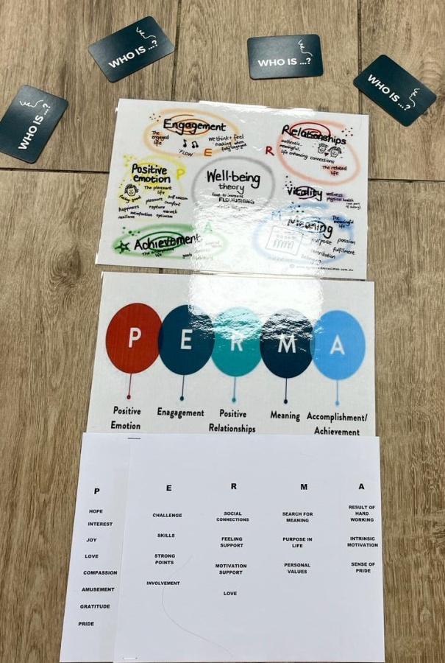
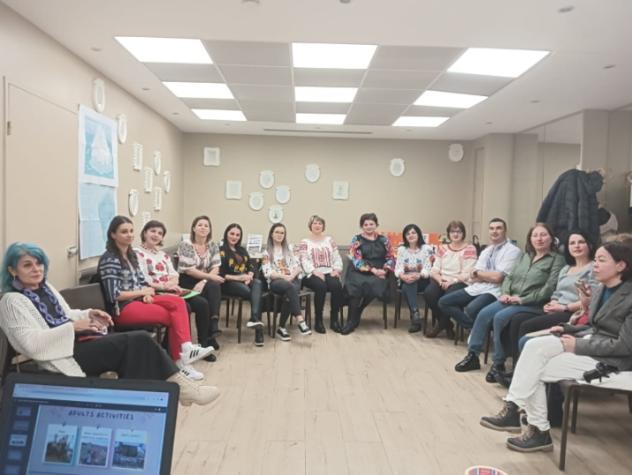

Slide 8
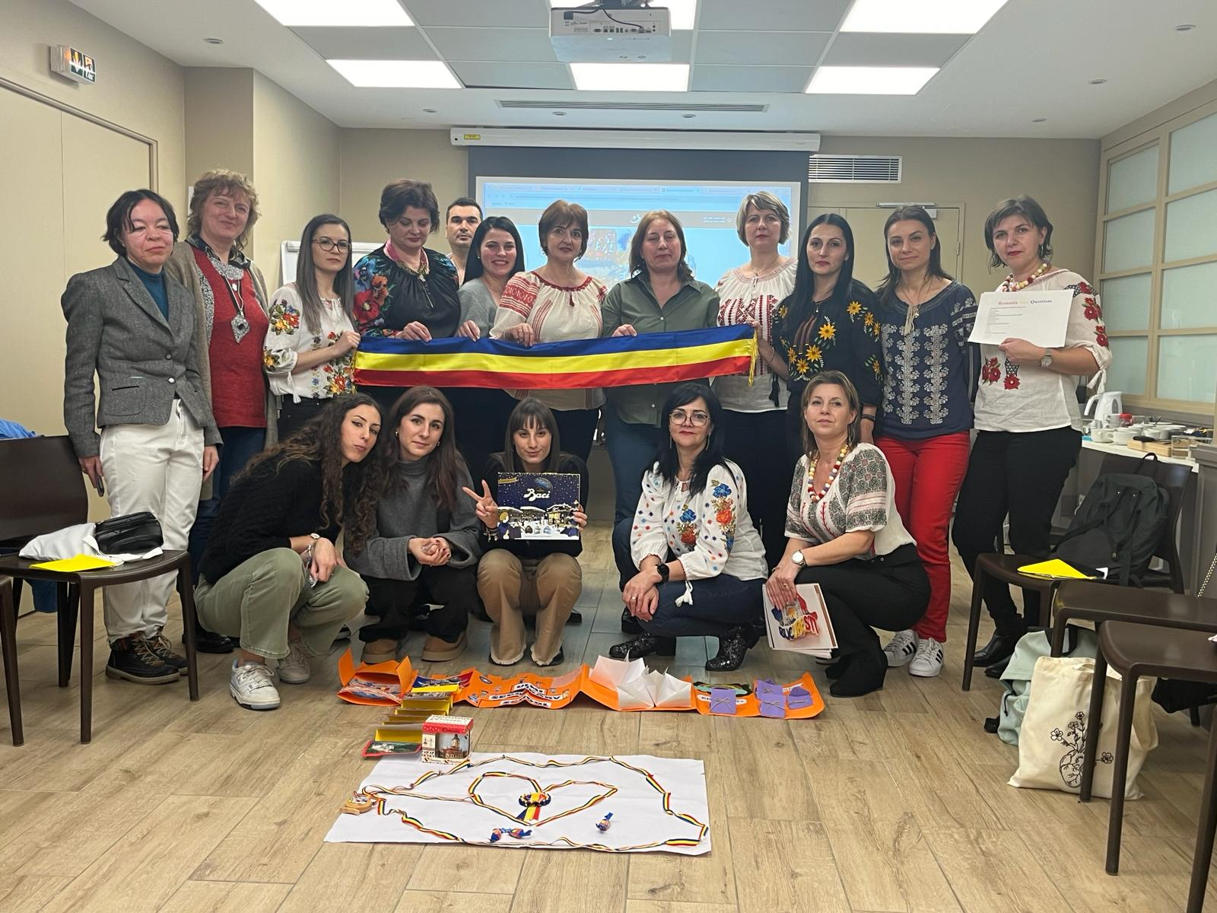
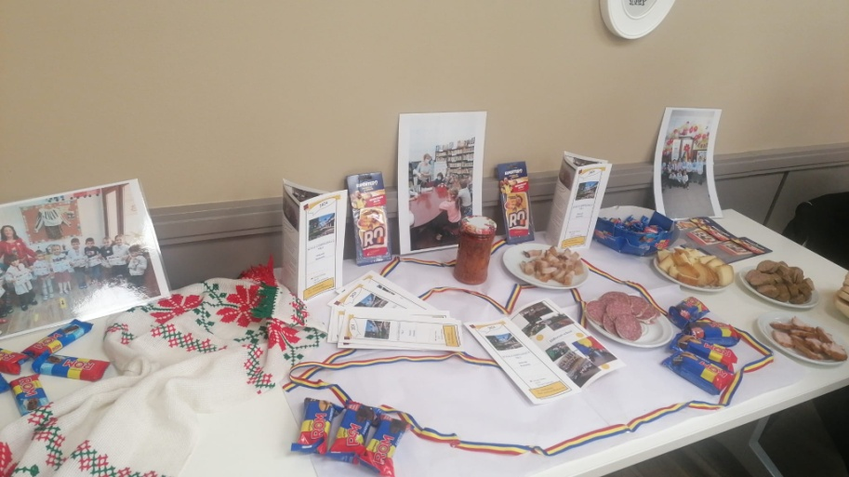
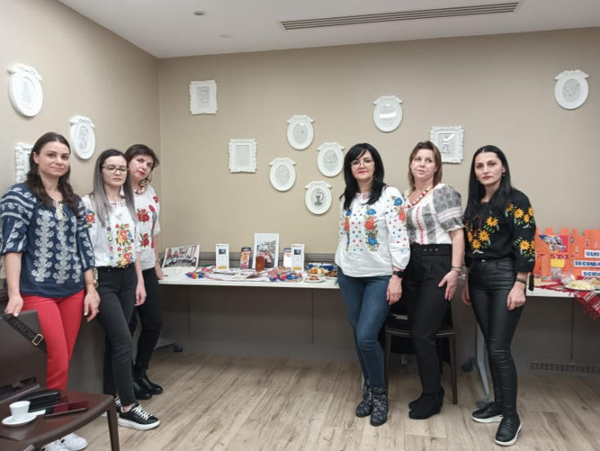
MASĂ TRADIȚIONALĂ ROMÂNEASCĂ

Slide 9
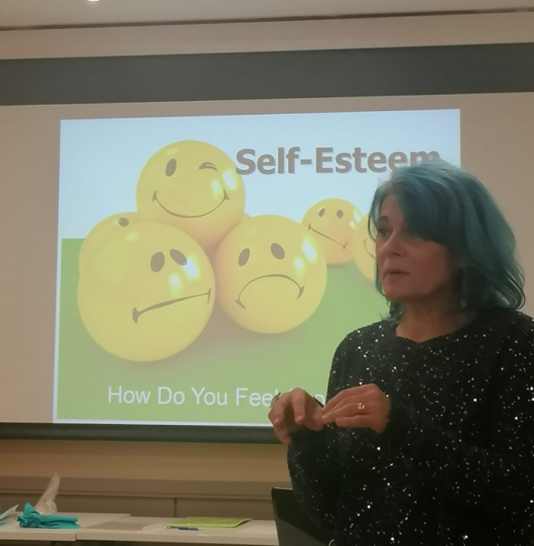
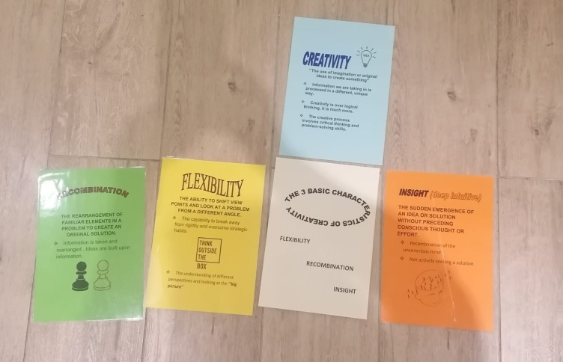
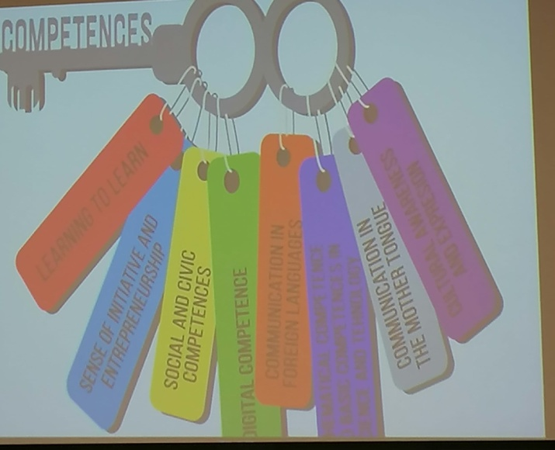
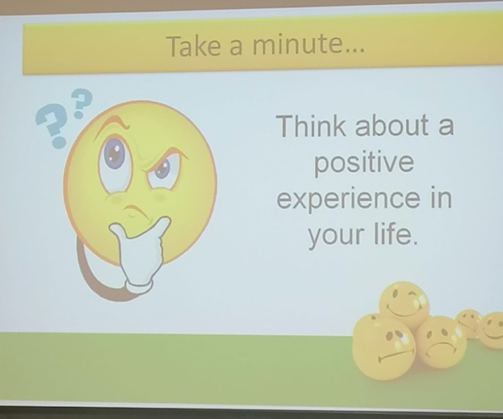
A TREIA ZI-COMPETENȚE CHEIE
STIMA DE SINE

Slide 10
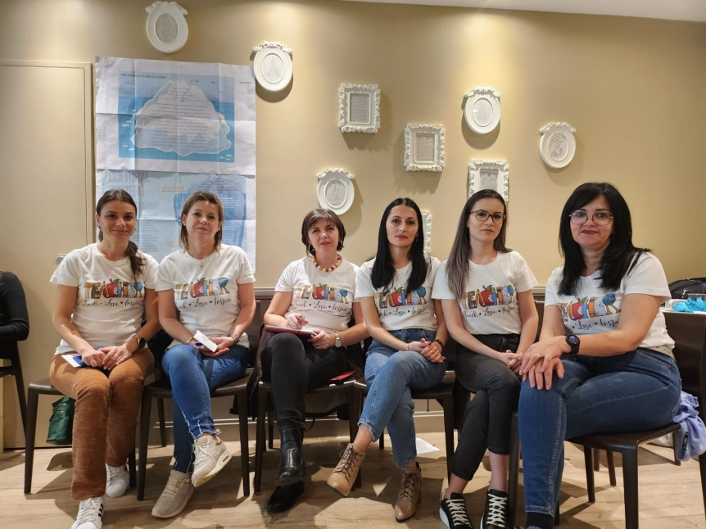

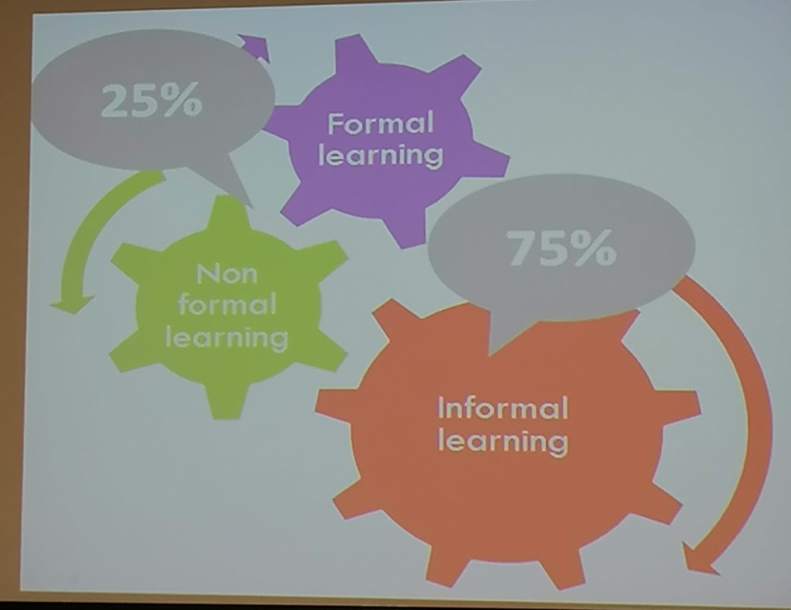

Slide 11
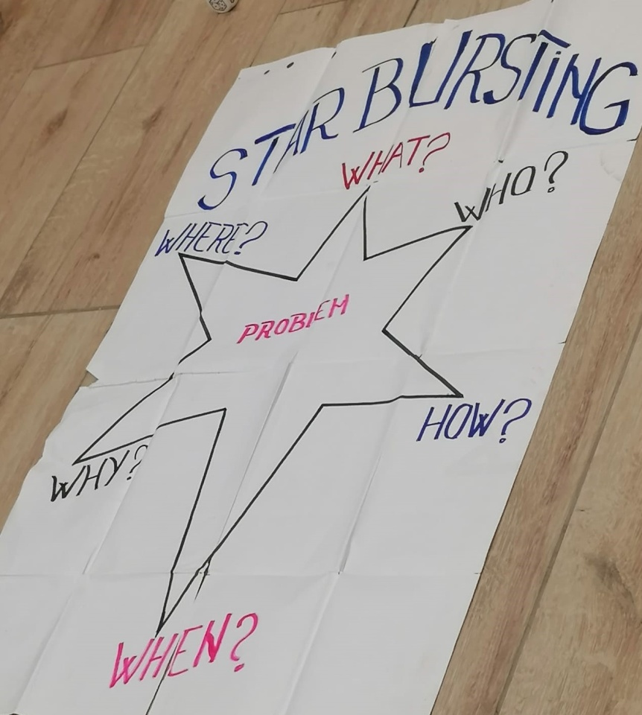
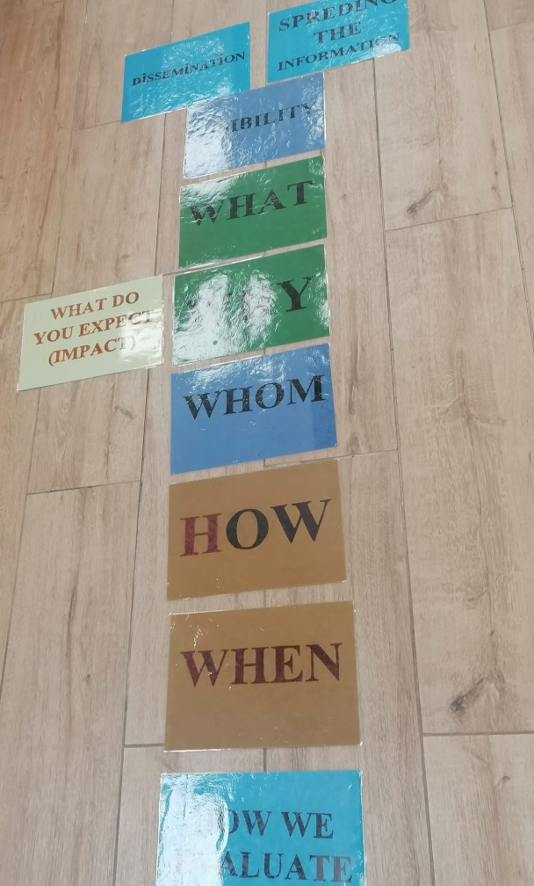
A PATRA ZI-MOTIVAREA

Slide 12
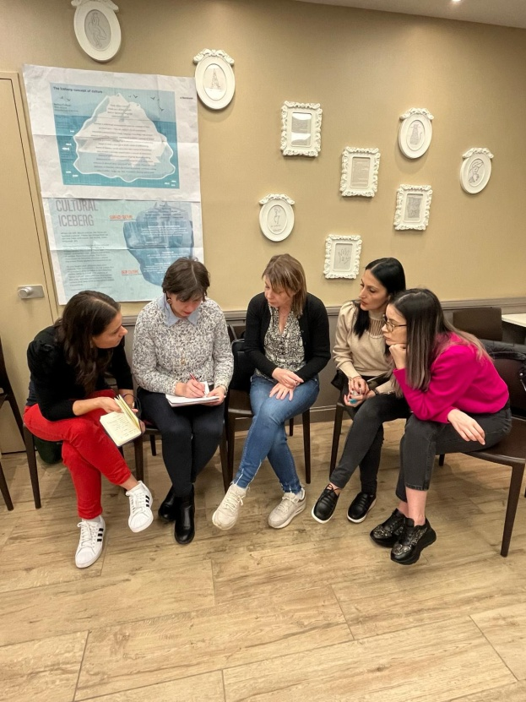
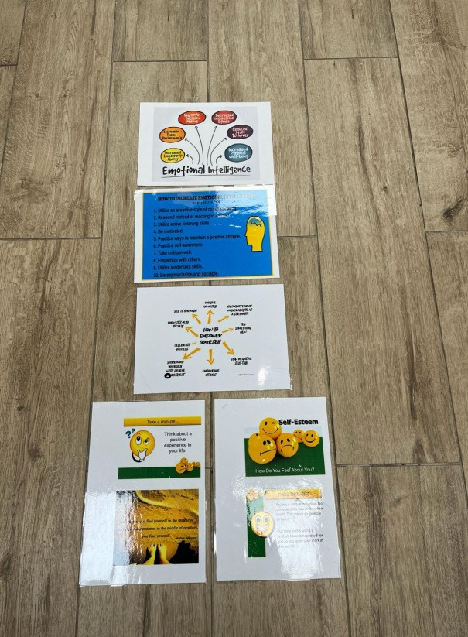


Slide 13
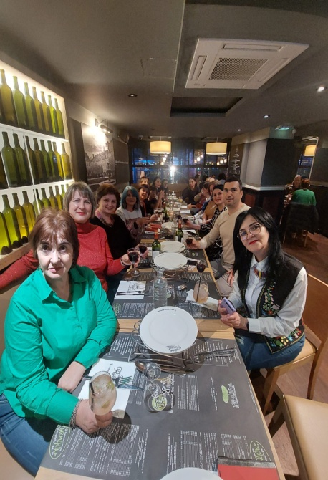
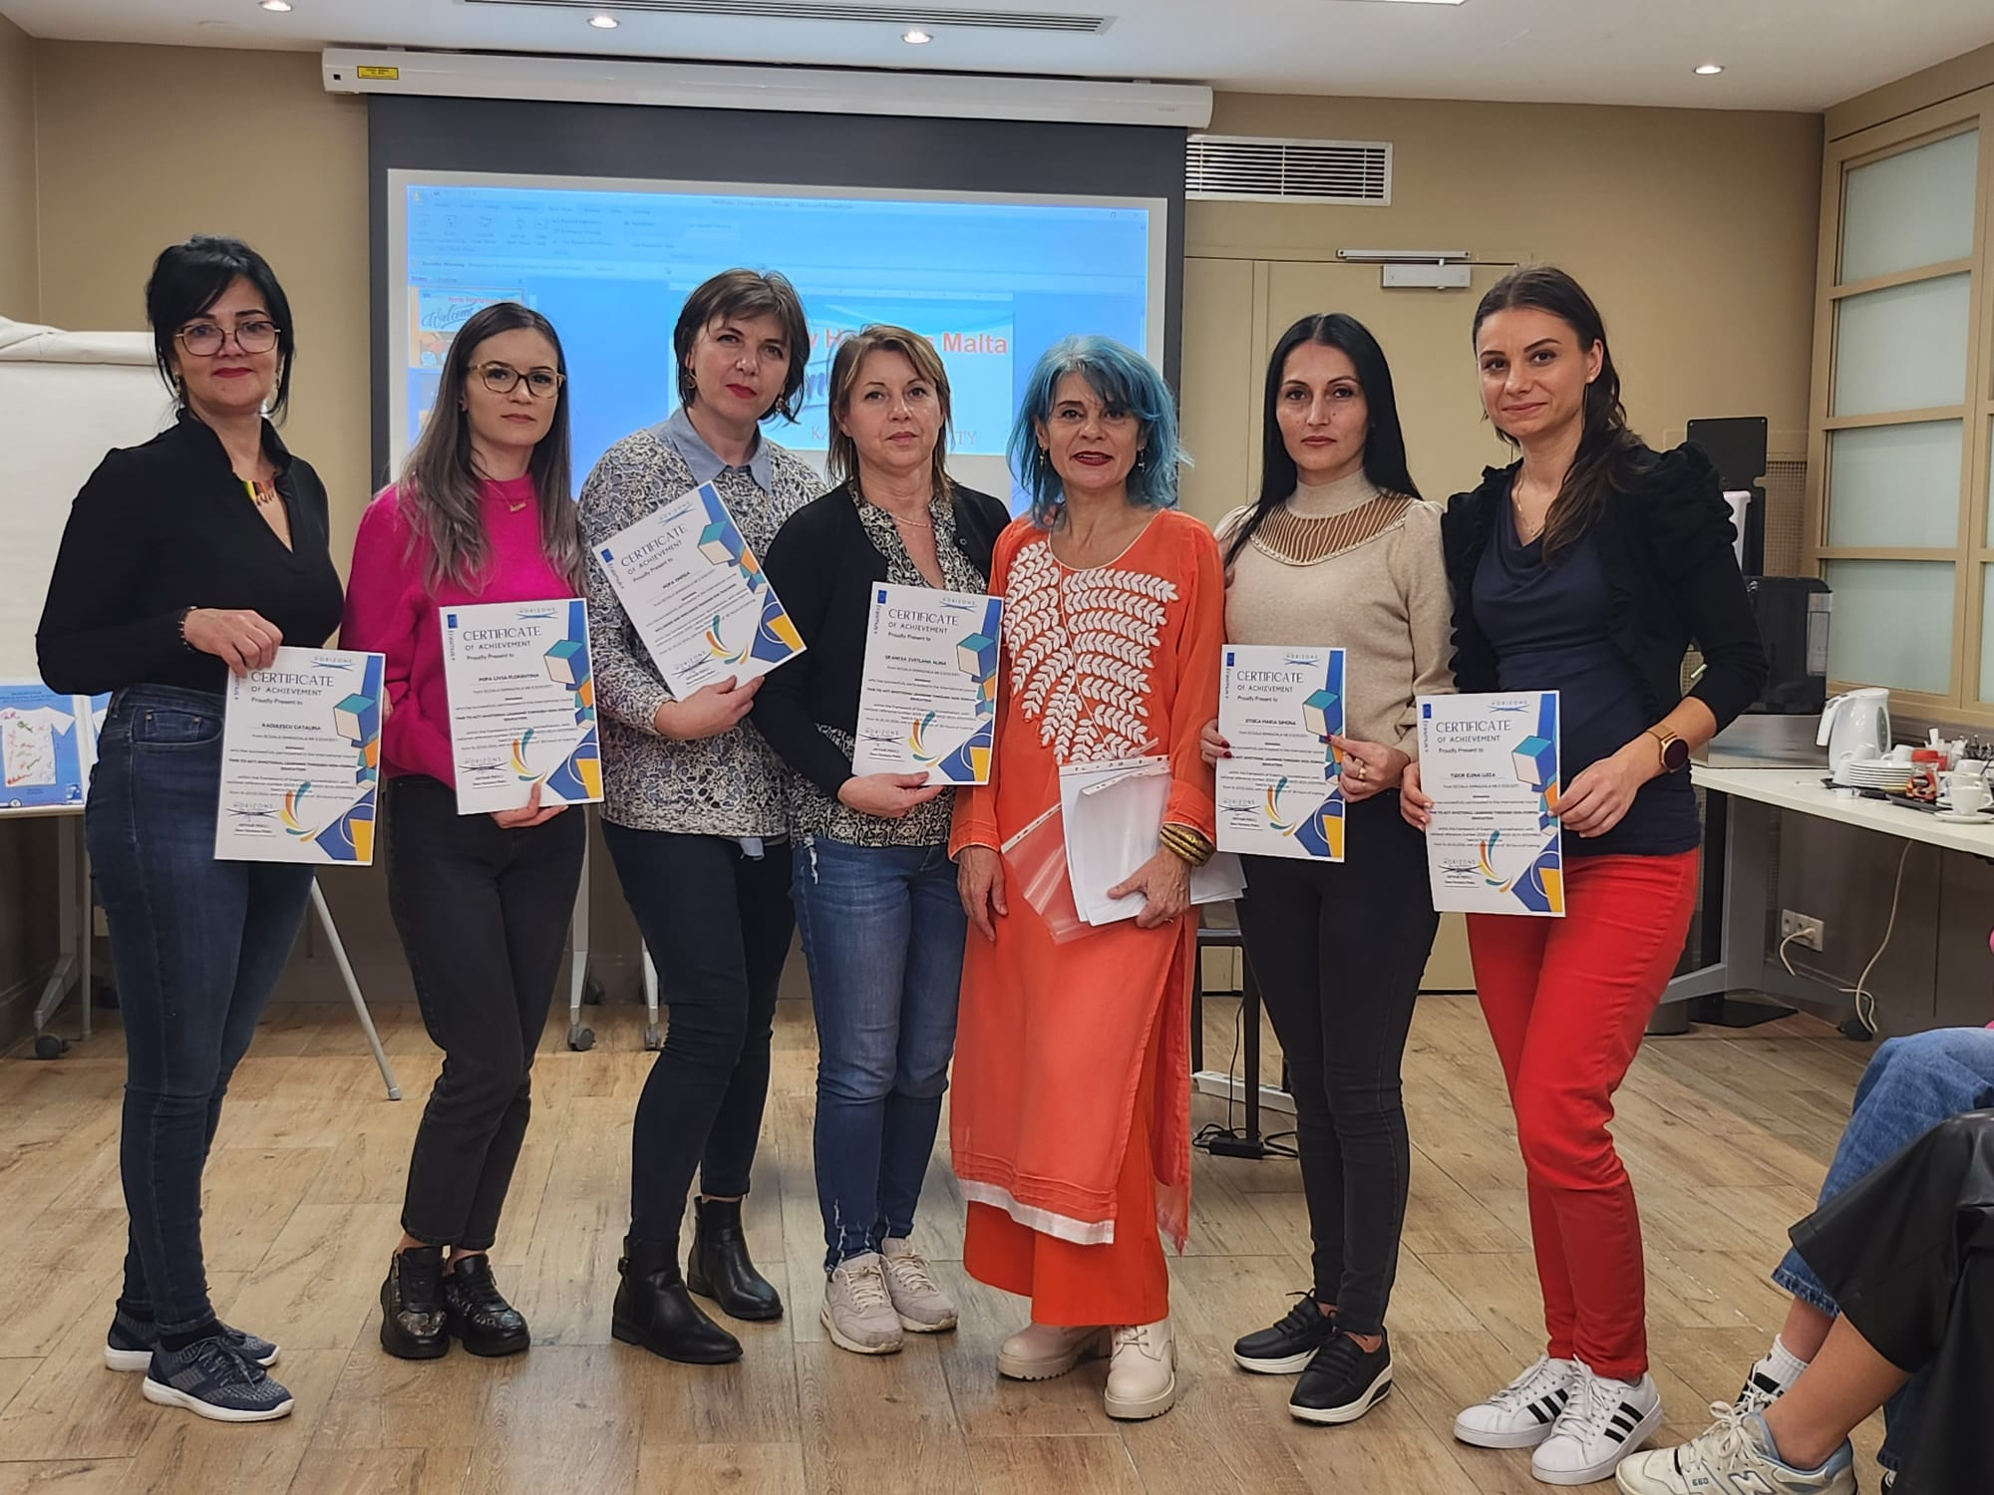
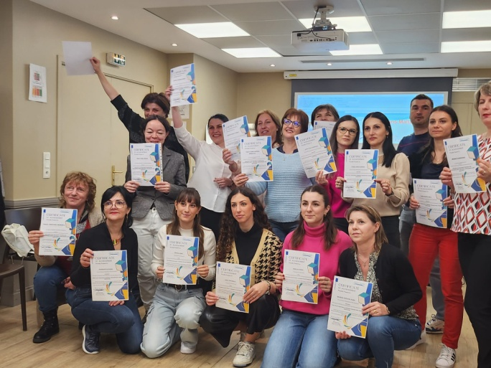
FELICITĂRI!

Slide 14
MOTIVAT SĂ ÎNVEȚE
Motivația pentru învățare este strâns legată de curiozitate, de încrederea în sine și de identificarea intereselor copiilor.
Păstrăm o relație deschisă si apropiată cu ei
2. Apreciem reușitele
3. Puterea exemplului personal
4. Descoperim dacă este lipsă de motivație sau anxietate
5. Arată-le că ai încredere în ei
6. Ajută-i să caute un scop în viață
7. Ajută-i să aibă un management bun al reacțiilor emoționale și al efortului

Slide 15
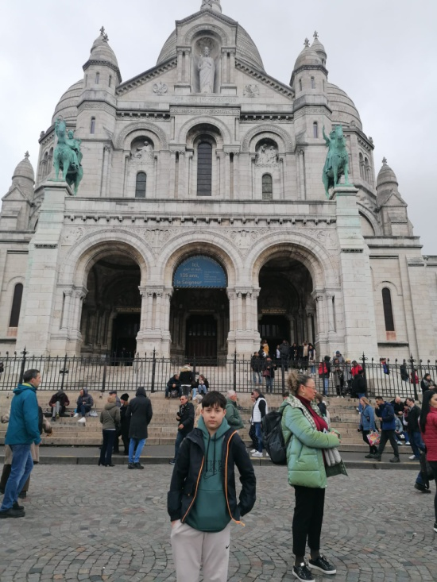
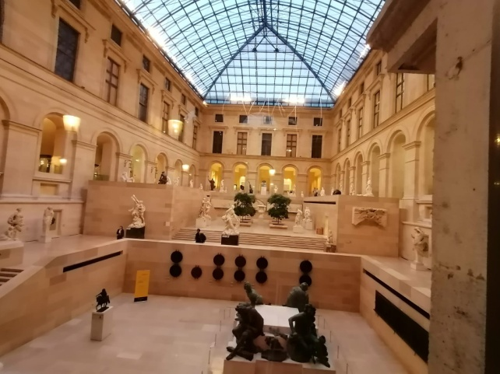
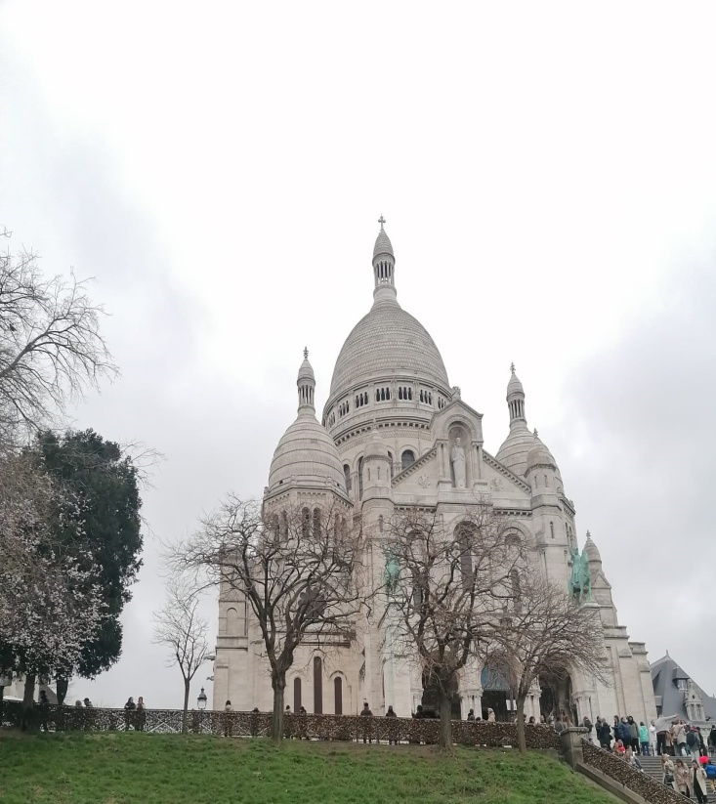
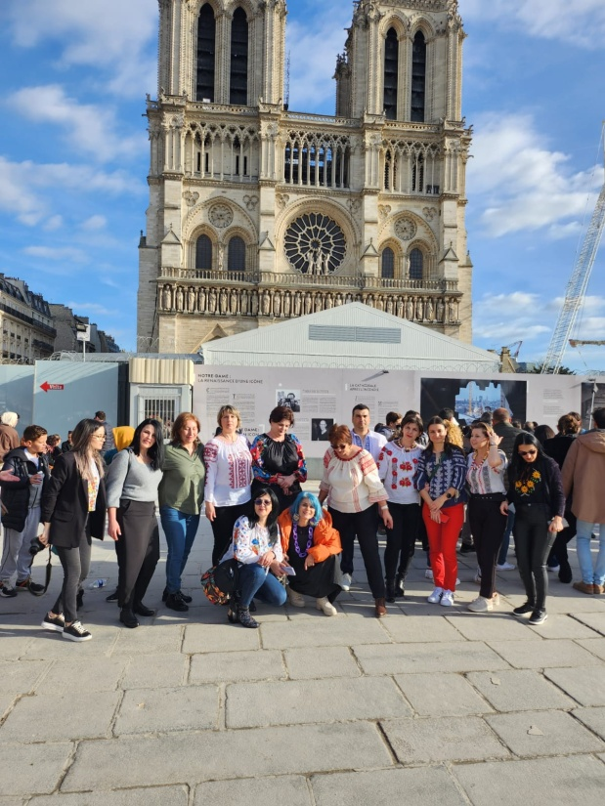

Slide 16
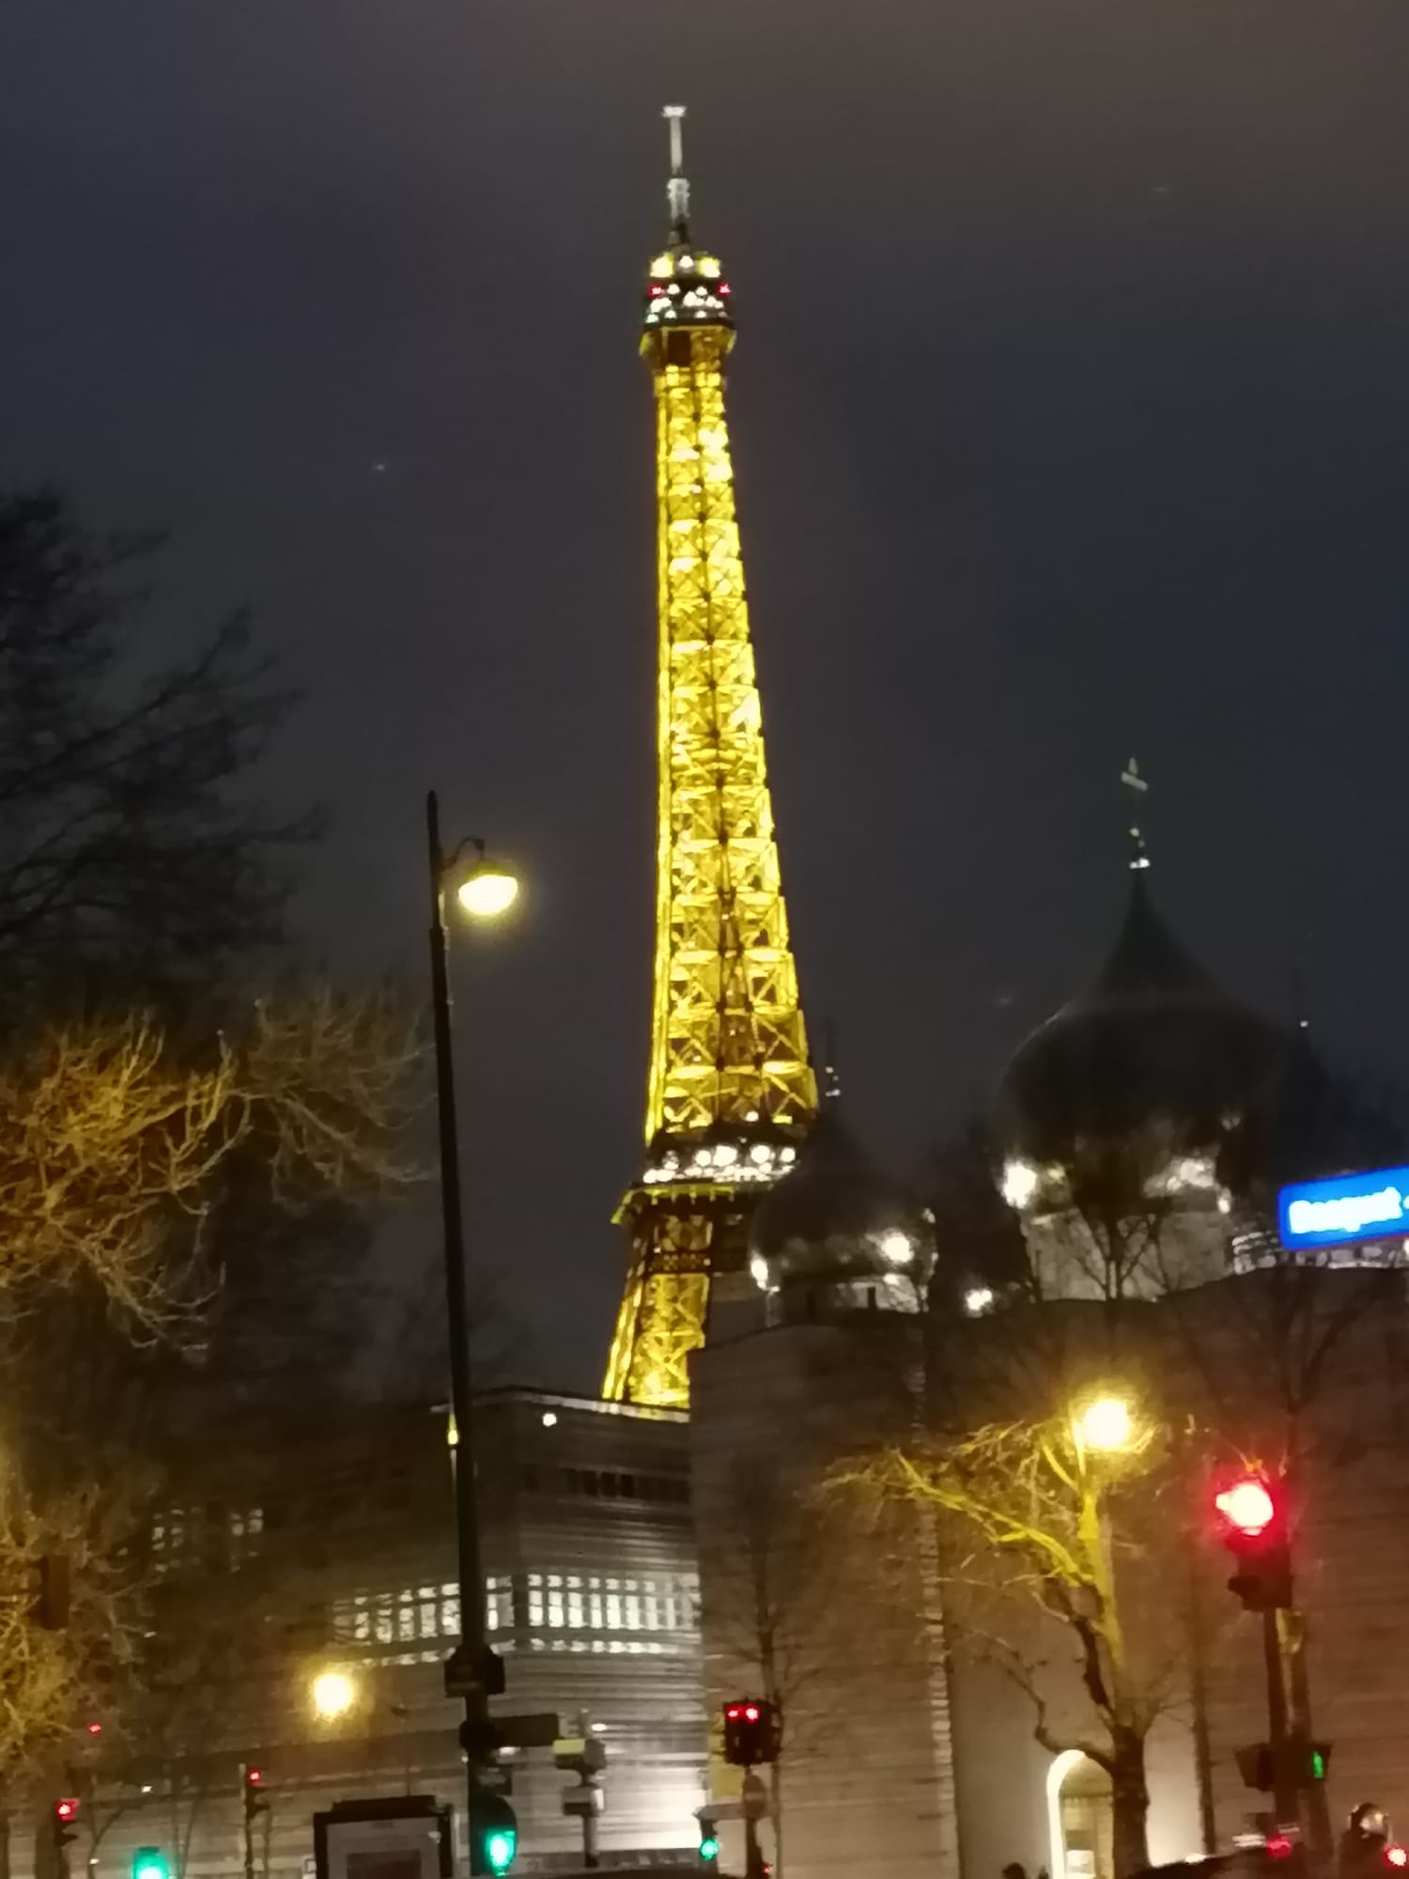
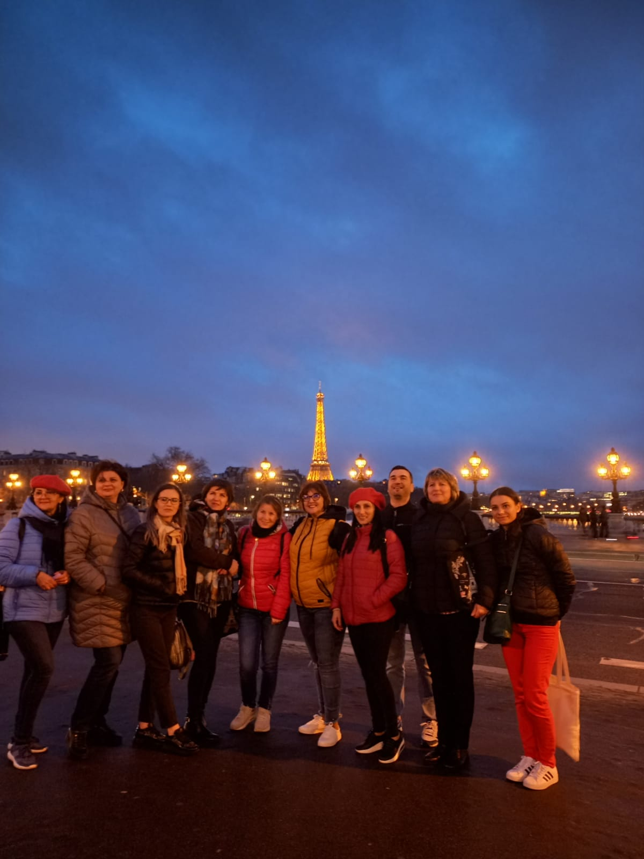

Slide 17

PARIS –FRANCE
MERCI BEAUCOUP!

